Slide 1
FU+餐饮行业解决方案
2020

Slide 2
CONTENTS
01
02
03
04
05
06
07
场景说明
收银管理
会员营销
结算服务
数据罗盘
服务说明
硬件介绍

Slide 3
PART
01
场景说明

Slide 4
餐饮-重餐
进销存管理
手机端
APP
微信公众号
储值发卡及门店分账
副收银
进销存管理
小程序外卖
适用场景：
火锅
正餐
典型客户：
主收银
多档口出餐
扫码点餐
扫脸取号
电子菜谱
预点转外卖

Slide 5
餐饮-轻快餐
小程序预点
扫脸支付
适用场景：
茶饮
烘培
快餐
典型客户：
前台点餐
菜品识别
扫码点餐

Slide 6
合作案例

Slide 7
场景说明—比较优势
比较项目 | FU+ | 友商
收费方式 | 费率可控 软件不按模块收费，功能全开放 | 费率高 软件按模块按年收费 每年收取服务费
投入可持续性 | 业务盈利，研发投入大 | 大部分亏损中
应急措施 | 有灾备机房，主机房出现异常自动切换 | 大多数无
会员系统 | 全功能模块免费开放 支付+核销一体化，体验好 有预付卡牌照，合规发卡 互动游戏接入 | 分模块收费 无预付卡牌照，需商户报备 无互动游戏
活动覆盖 | 微信、支付宝补贴活动自动对接 对接12家银行信用卡中心活动 | 无
安全性 | 自有机房，数据安全性高 受银行监管，资金安全性高 | 公有云 资金无监管

Slide 8
PART
02
收银管理

Slide 9
收银管理—功能总览
自动与主订单合并
第三方外卖
份量选择
必点菜
辣度值
菜品沽清
加菜\退菜
菜单核对
划菜
会员卡、券
支付宝支付
微信支付
银联支付
积分支付
多人共享点菜
自建外卖
等位预点菜
对接系统
点菜方式
菜品属性
扫码查单
换台
桌面扫码支付
电子发票
入座扫码
线上点菜
下单
上菜
用餐
买单
推荐菜品
多菜品结构
对接系统
呼叫服务
优惠自动核销
自动结账清台
订单直通厨房
本店招牌
新品推荐
餐友推荐
精选菜单
本周爆品
固定套餐
换菜套餐
多选套餐
计价菜
餐厅系统
后厨配菜
添水
餐具
拿纸巾
加汤
催菜
打包
分厨打印
分桌打印

Slide 10
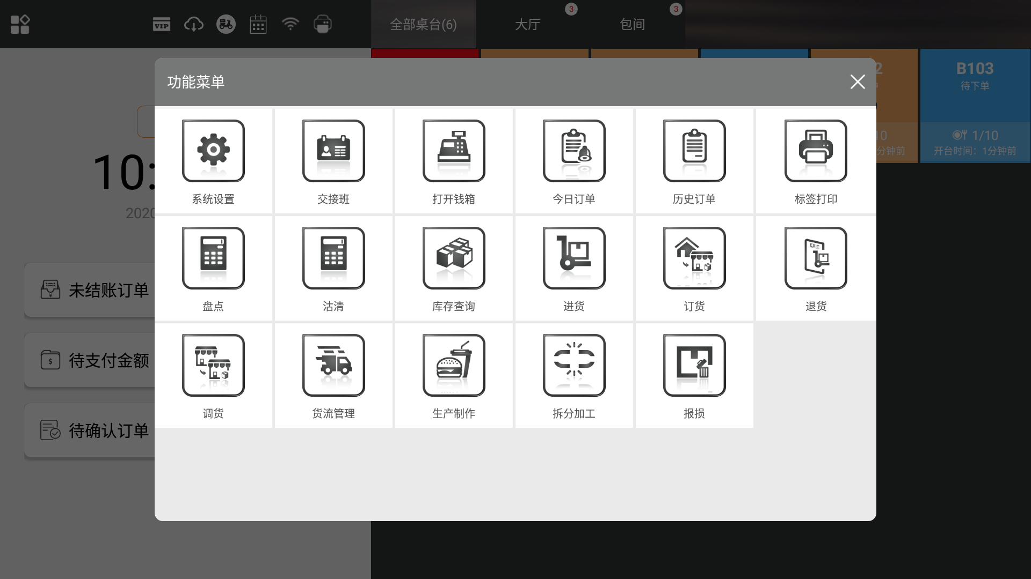
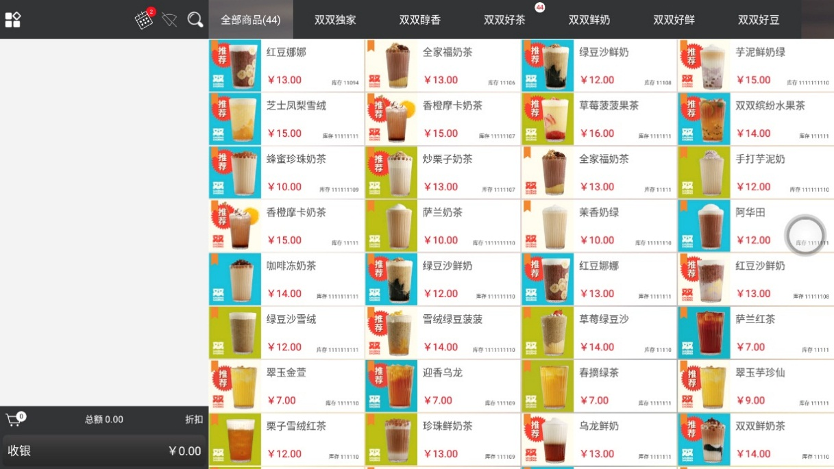
收银管理—智能收银机
商品进销存管理
BOM管理
CRM会员系统，支核一体
全支付方式支持，支付响应迅速

Slide 11
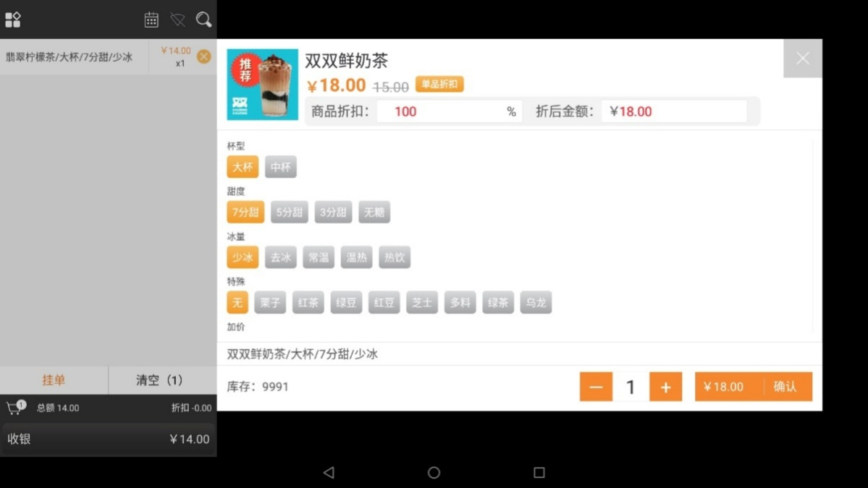
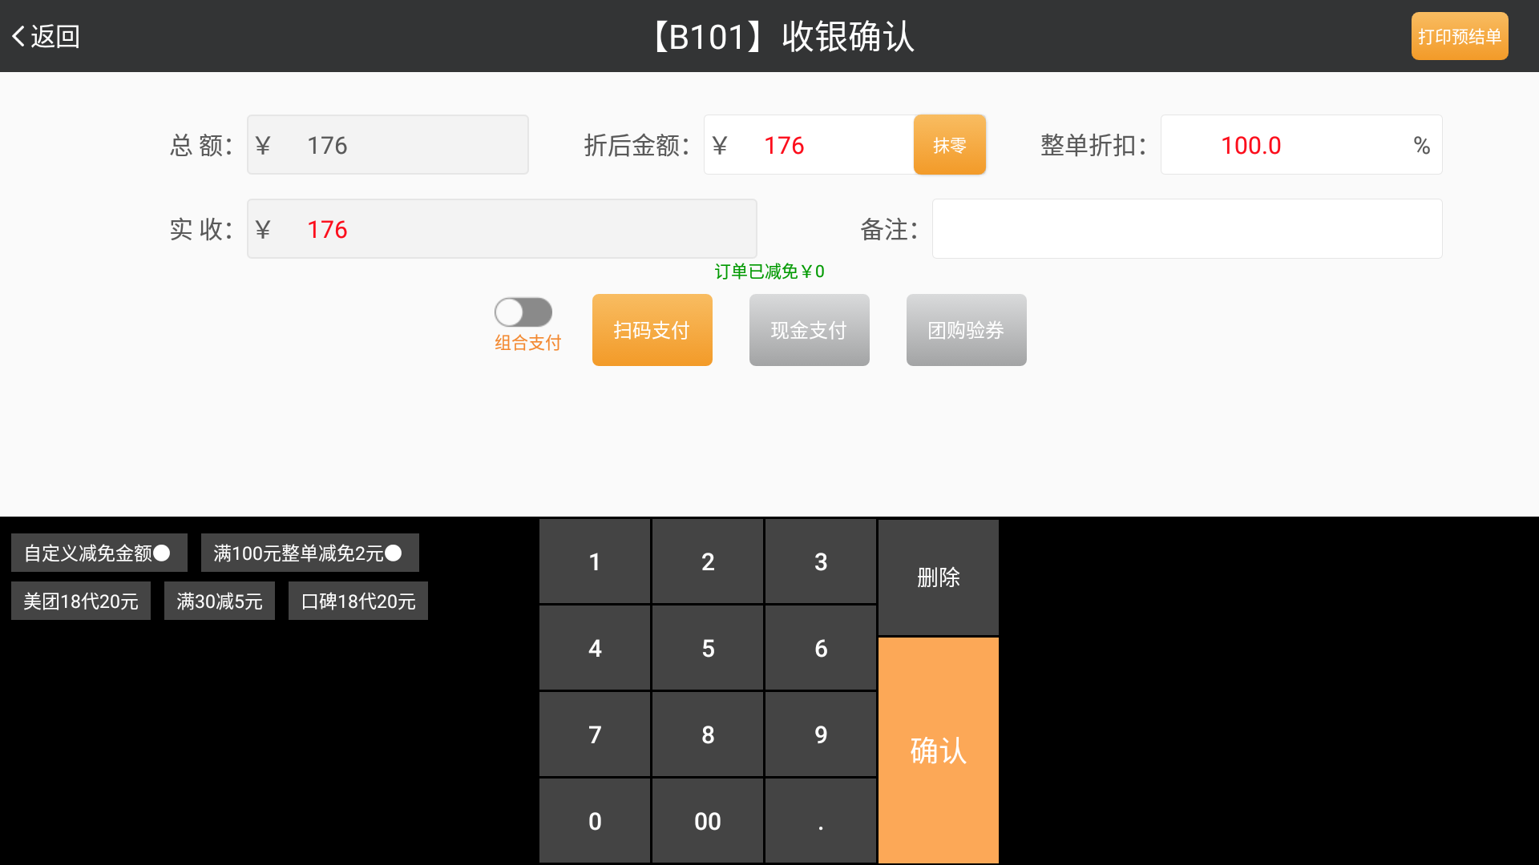
收银管理—营销活动
设定自己的专属营销活动
整单满减
整单打折
单品折扣
买一送一
单品搭赠
充卡免单
动态储值
社交分裂
微信卡包/卡券
……………
平台营销管理
订单折扣

Slide 12
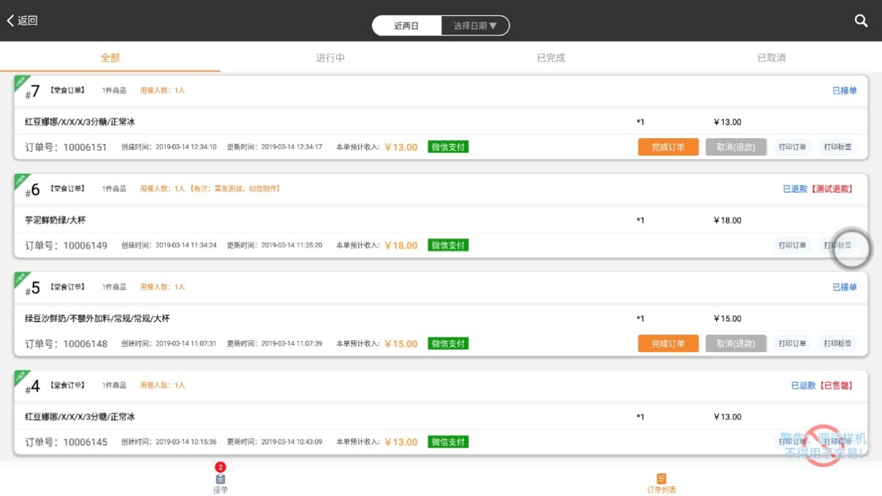
收银管理—外卖服务
完美集成小程序订单推送，支持自建外卖体系，如达达、蜂鸟
与饿了么和美团外卖完成对接，针对有需求的客户可以开通使用，无需频繁切换app。
平台商品管理
平台订单管理

Slide 13
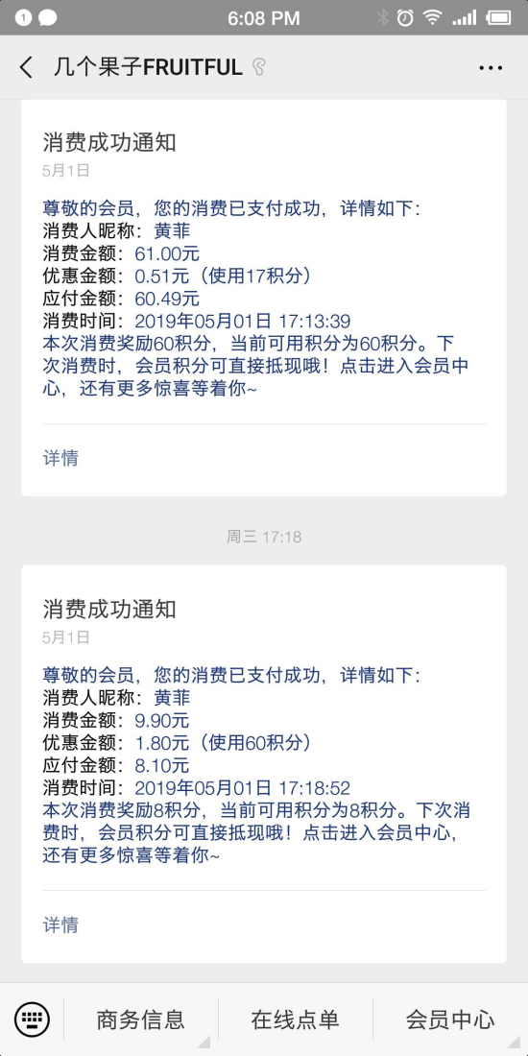
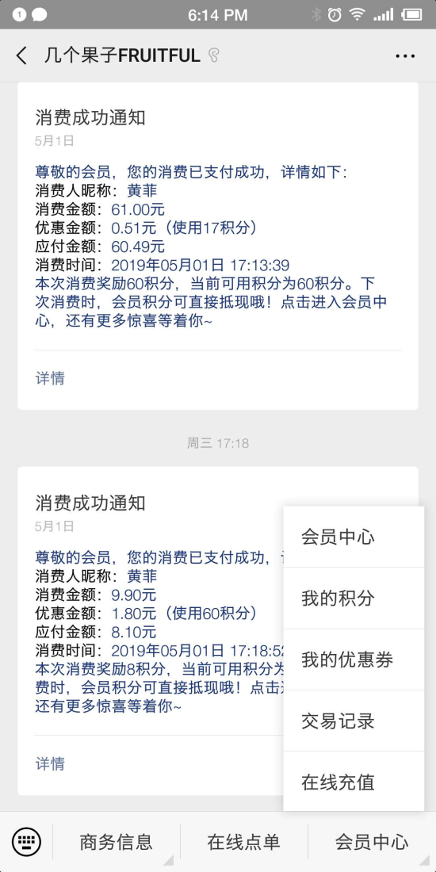
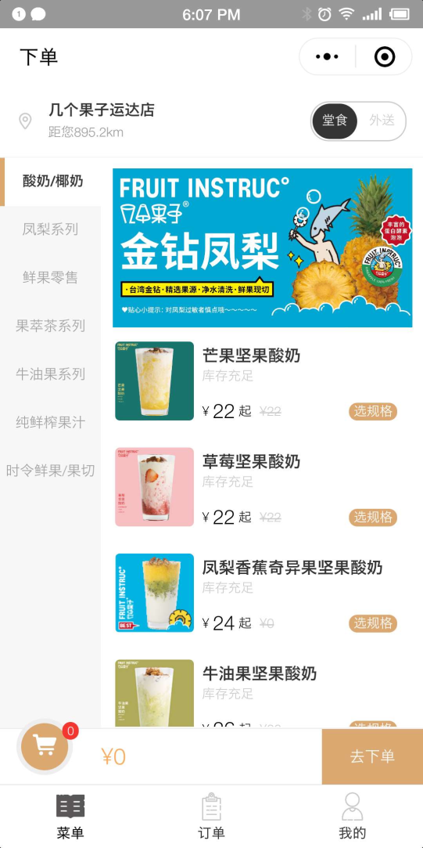
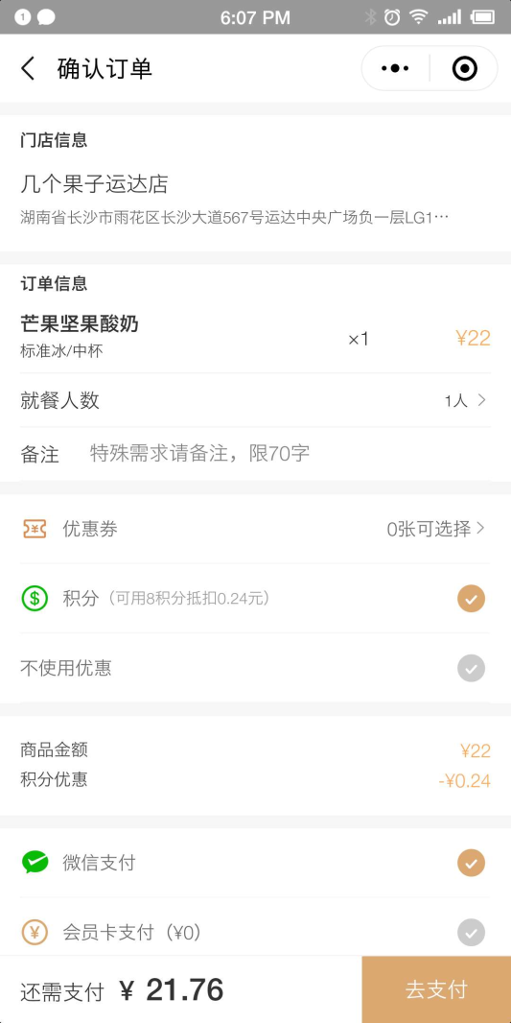
收银管理—小程序
扫码点单+外卖

Slide 14
活动覆盖—微信活动

Slide 15
PART
03
会员营销

Slide 16
会员营销—功能一览
会员账户及权益管理
积分权益 储值权益
优惠券 会员等级
1
精准营销
集中管理
全渠道
全触达
堂食、外卖、电商
支付宝、微信、短信、外卖
统一会员：
让会员成为服务区的会员
统一营销：
让用户认知到服务区品牌
私有域流量：
让流量留存在服务区
会员分析及营销
RFM 降频提升
CLV 标签系统
会员
管理
全场景
全数据
预定、排队、点菜、支付、评价、外卖
顾客画像、消费能力、菜品偏好、复购率
统一分析
经营决策
消费体验 菜品优化
KPI考核 运营改善

Slide 17
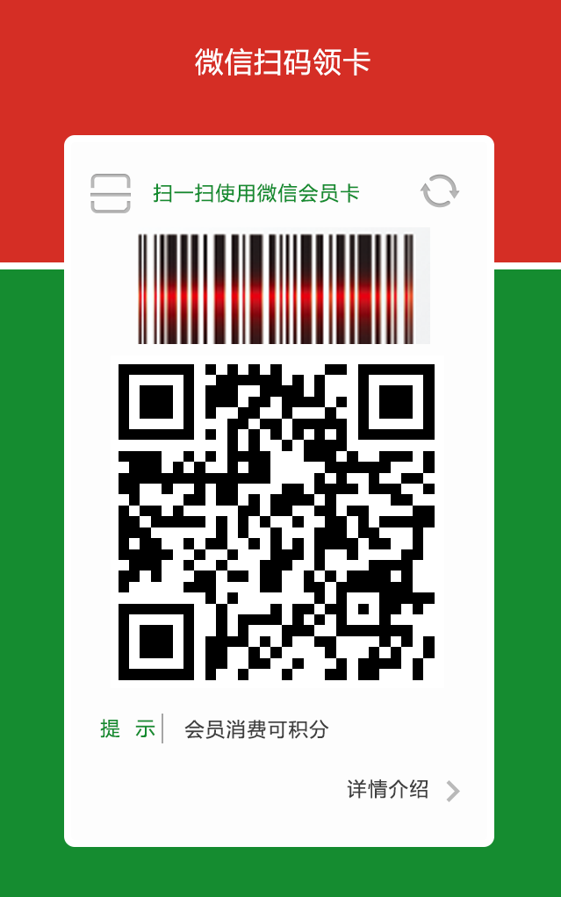
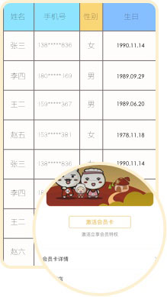
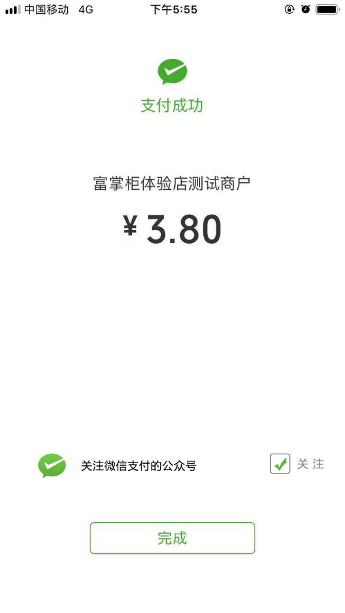
会员营销—全渠道转化
扫码即会员
门店/桌台/线下广告
导入即会员
老系统/老会员直接导入
支付即会员
支付后提醒会员领取会员卡
排队即会员

Slide 18
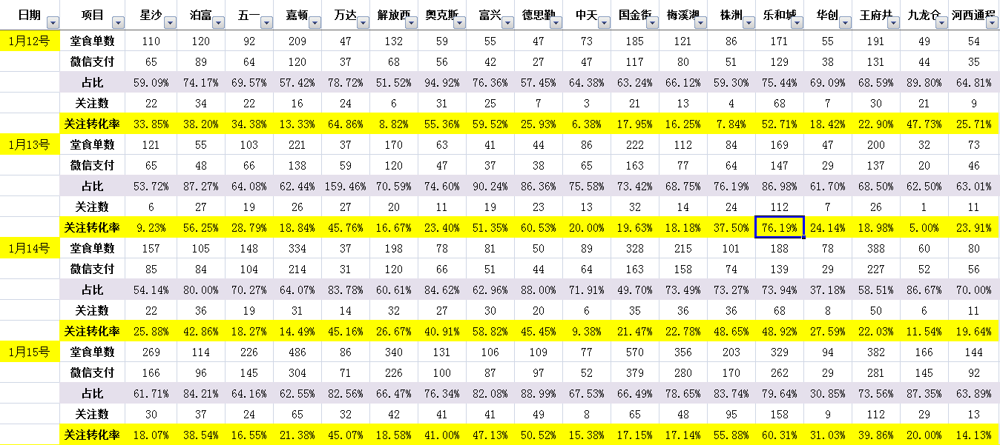
会员营销—案例介绍
某合作商户数据

Slide 19
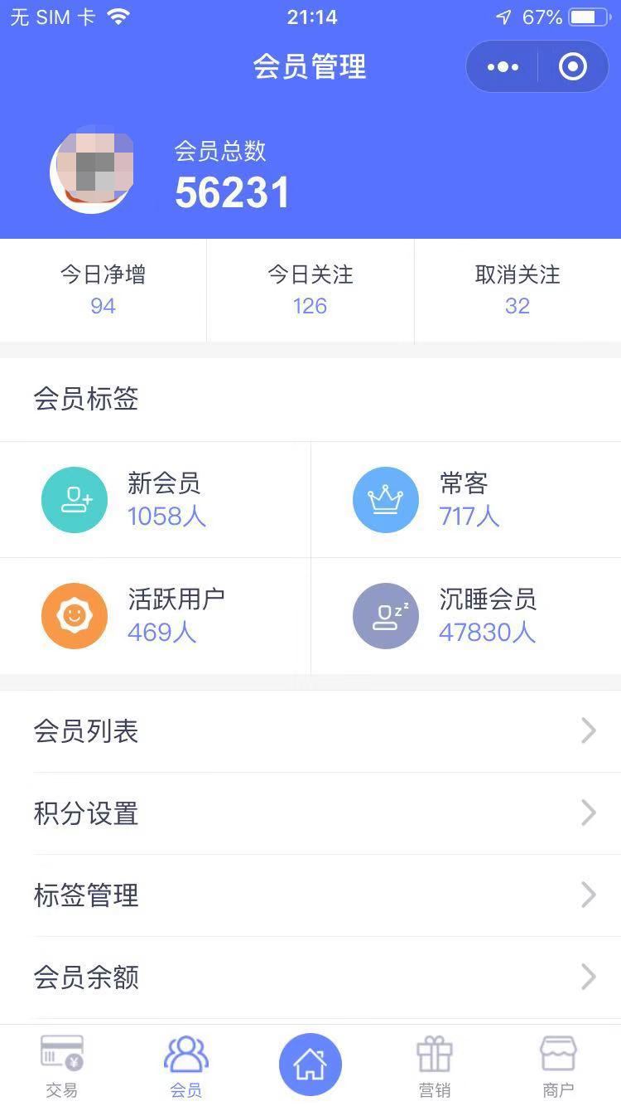
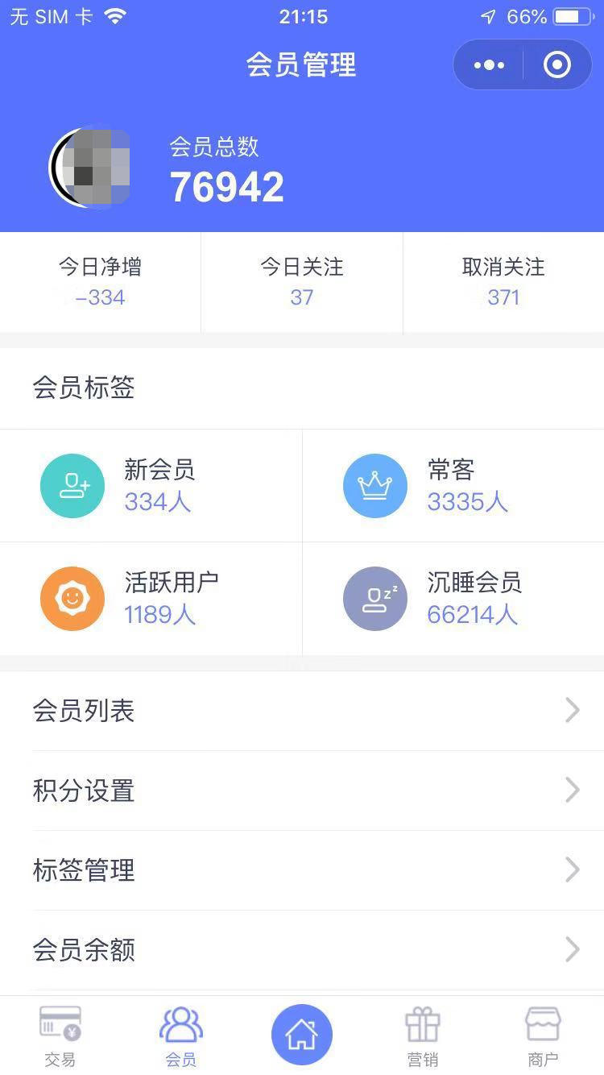
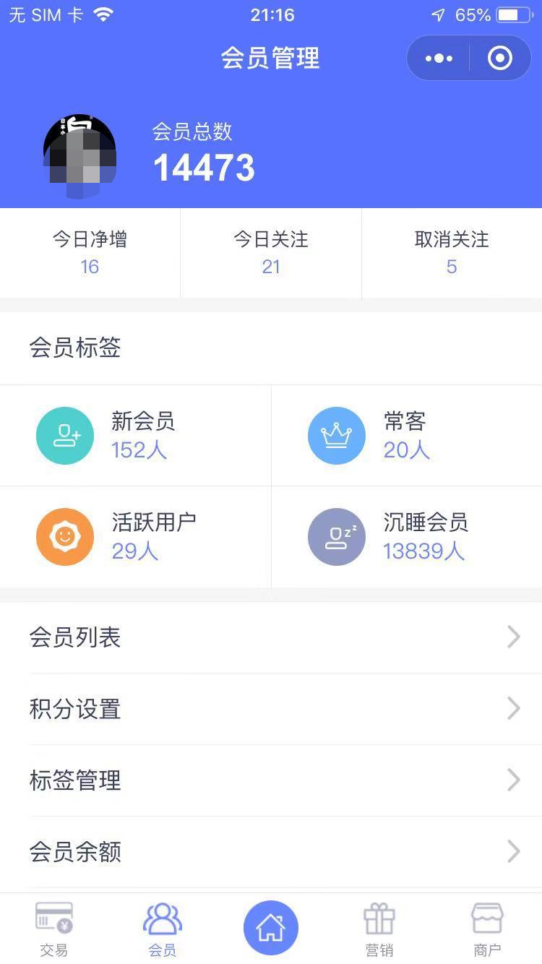
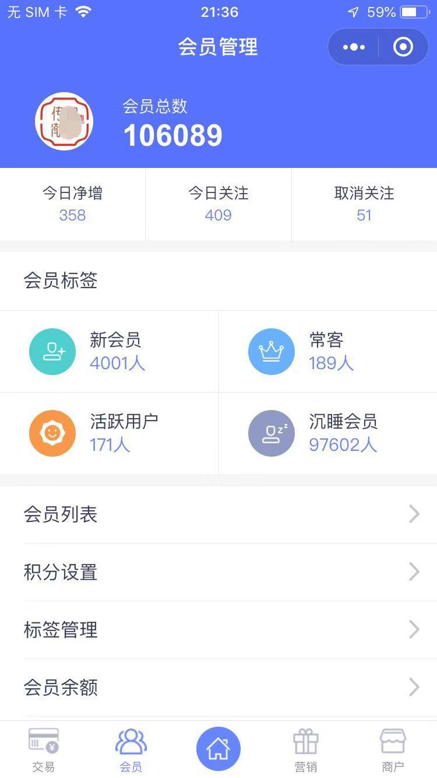
会员营销—案例介绍
合作商户会员数

Slide 20
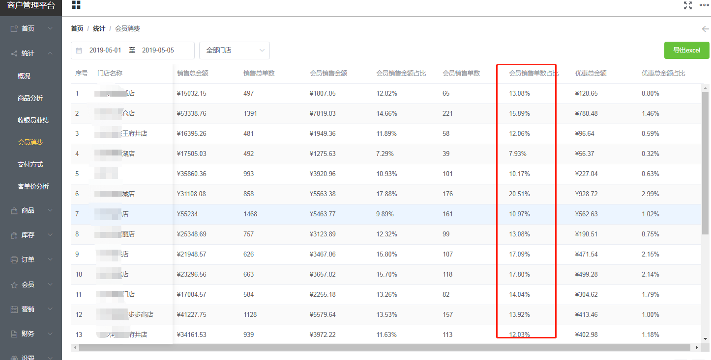
会员营销—案例介绍
会员销售转化

Slide 21
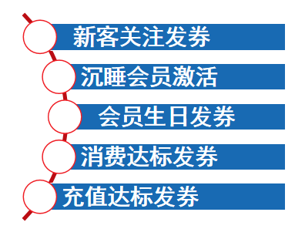
会员营销—营销工具
智能又多样化的营销方案
每当新客关注、会员沉睡、会员生日、消费达标、充值达标，都会自动发放优惠券，无需人工操作。
支持门店券、单品券、裂变券发放，可实现商品促销、门店引流、线上拉新等营销活动。
自动
发券/发会员卡
公众号消息触达
刺激
消费

Slide 22
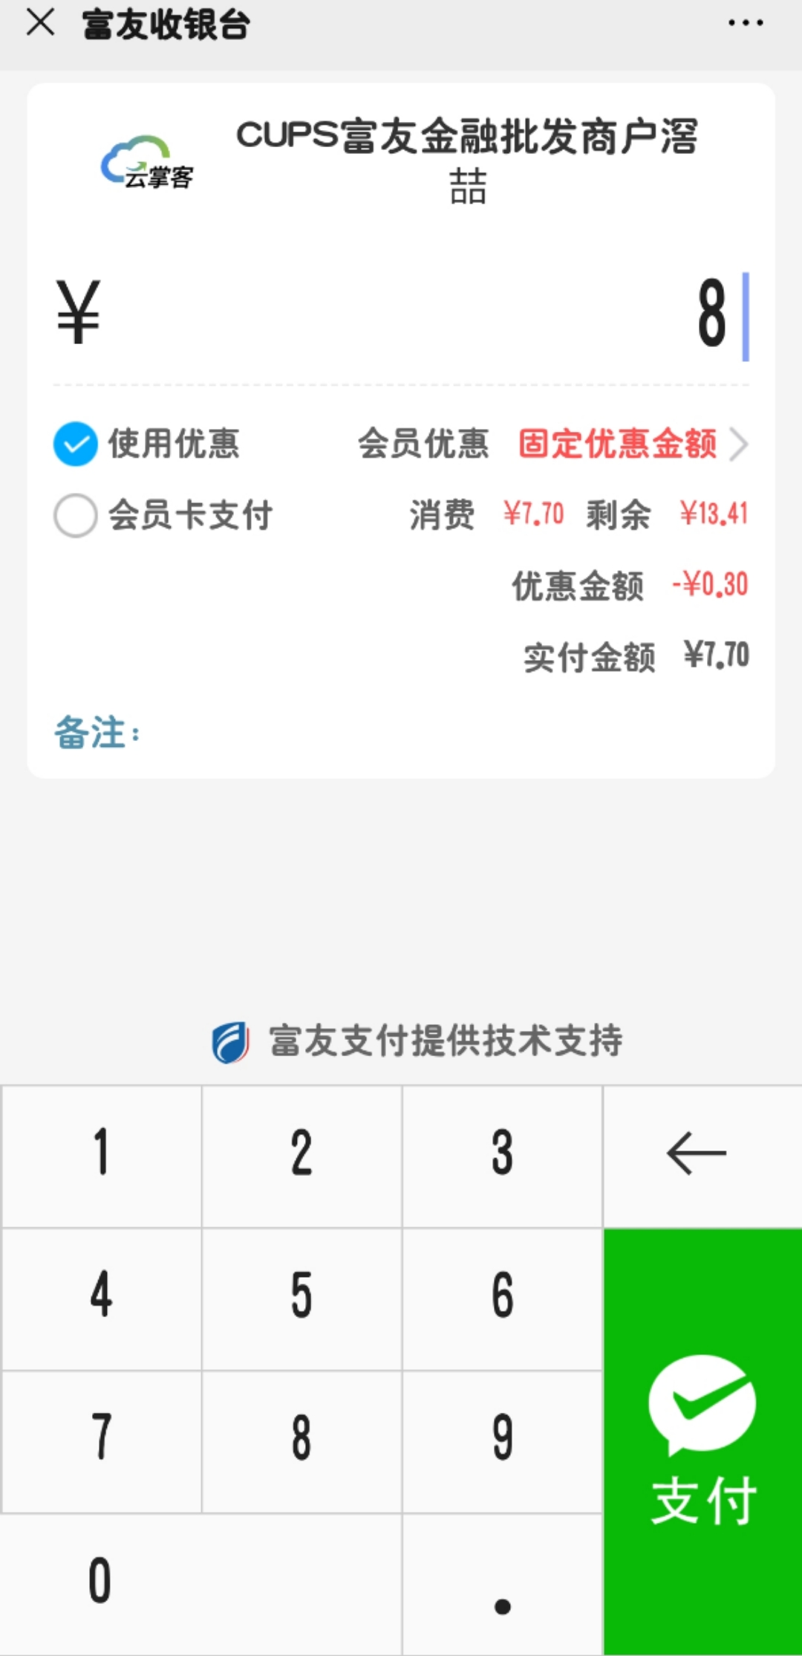
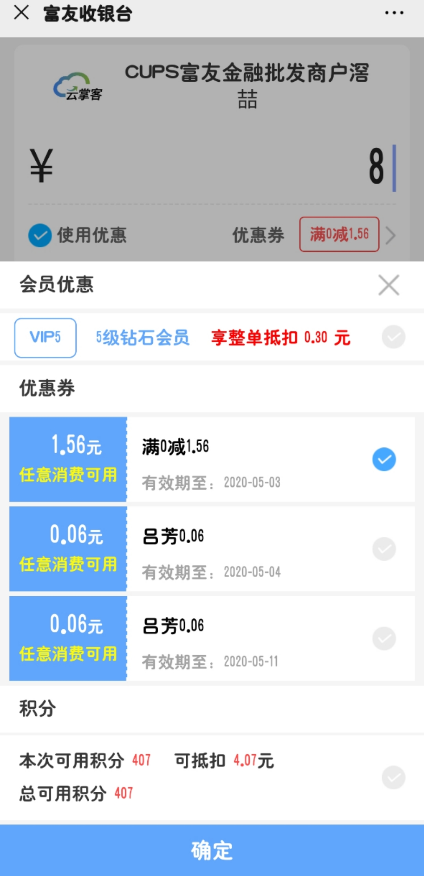
会员营销—支核一体
支付、核销同时完成
减少会员、收银员操作难度提高收银效率

Slide 23
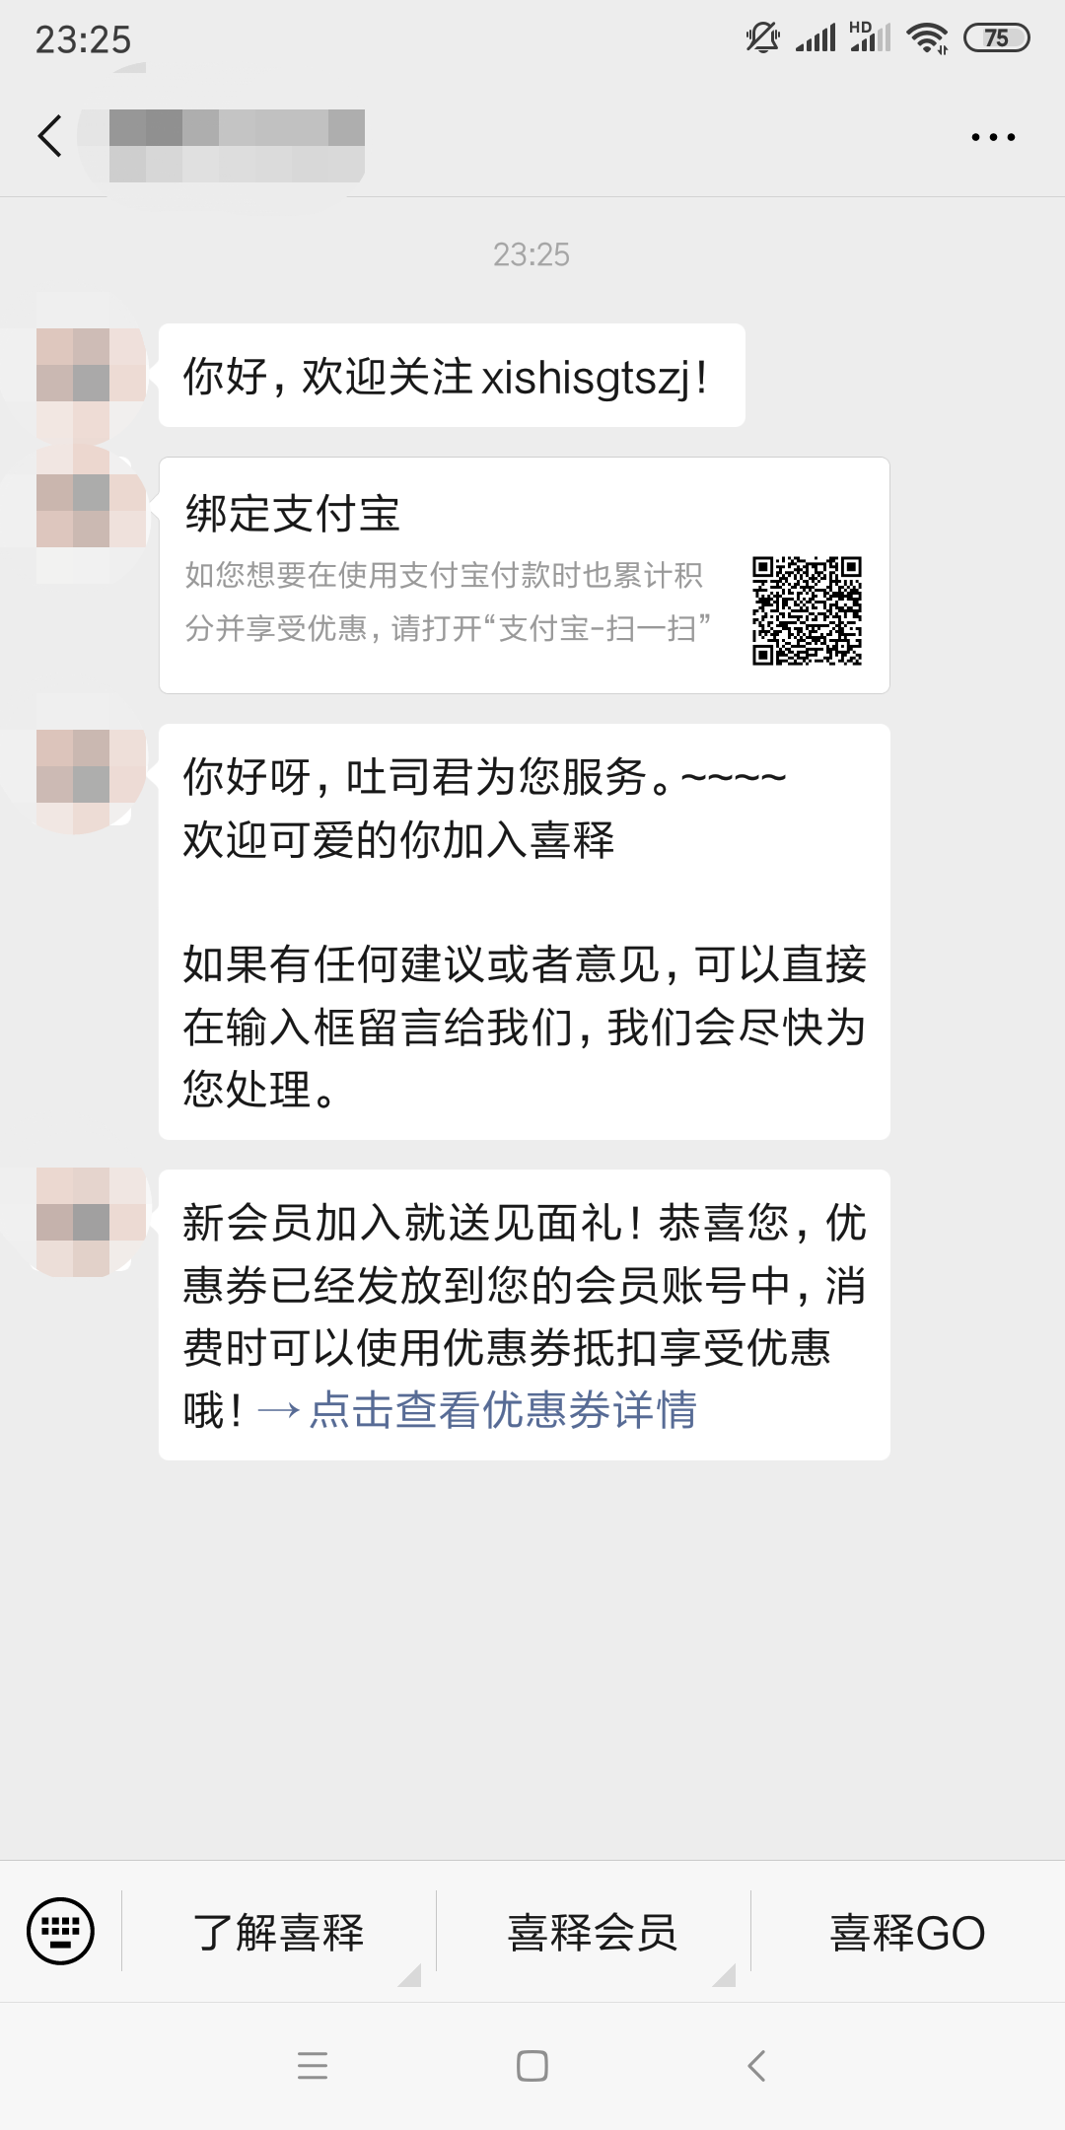
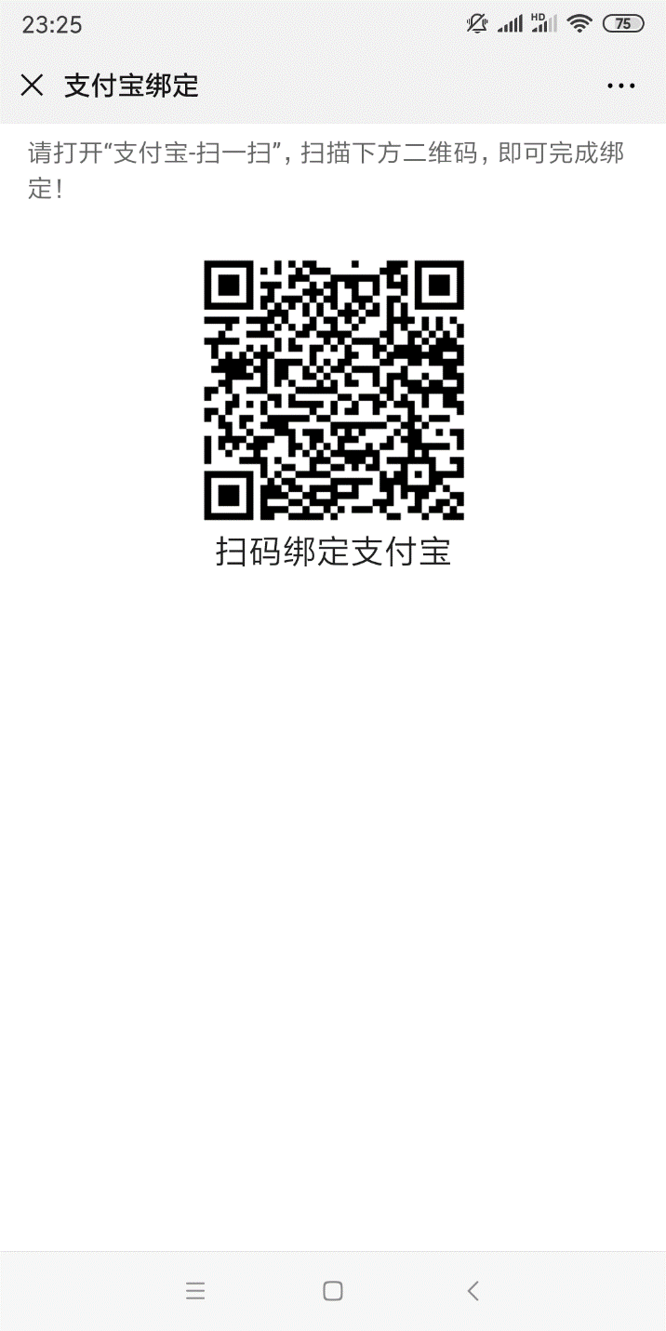
会员营销—微支聚合
微信和支付宝可关联
实现两种主流支付方式的会员系统打通

Slide 24
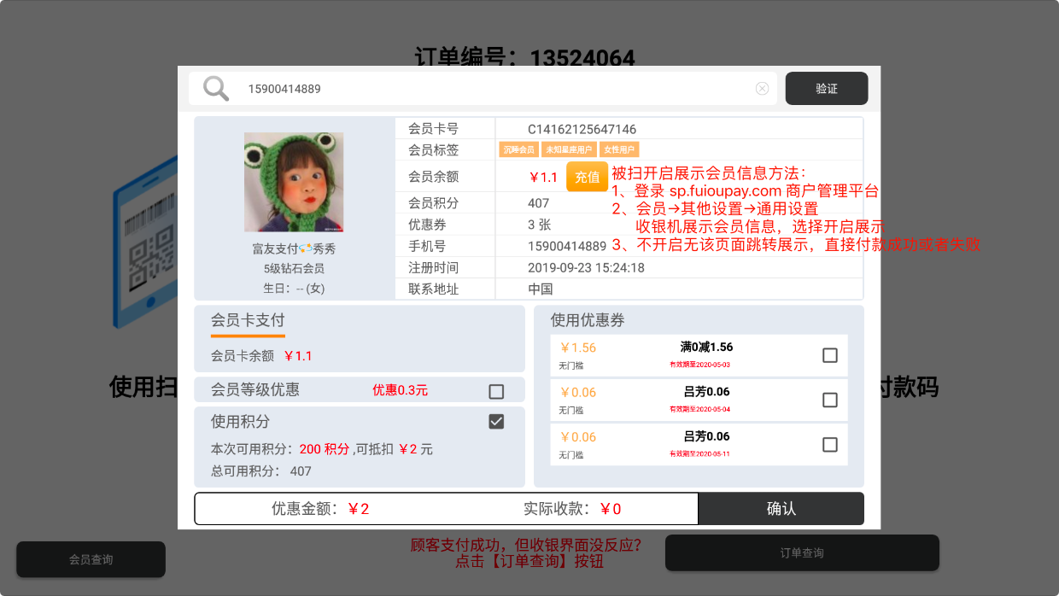
会员营销—支核一体
支付、核销同时完成
减少会员、收银员操作难度提高收银效率

Slide 25
会员营销—会员画像
预订超过7次
1987.9.7
近一周
就餐3次
1个月
没消费
爱吃牛肉
累计消费2000元
5月份
消费6次
上月
排队3次
偏爱重辣口味
女
28岁
必点
牛肉
预订没有成功
自提3次外送0次
自提3次
外送0次
预订时喜欢靠窗户的位置
静态数据
动态行为
联网捕捉
不吃
香菜
把握消费行为，洞悉会员习惯!

Slide 26
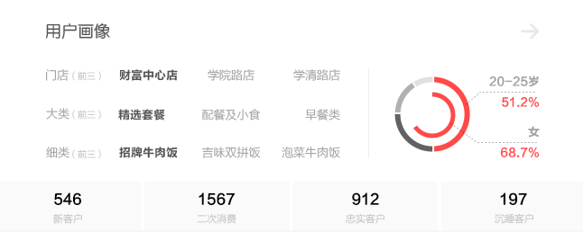
会员营销—会员画像
多维度分析:
静态信息
时间维度
地点商圈维度
客户价值维度(金额、频次)
环境维度(气温)
动态行为
消费金额
消费频次
最后消费(RFM)
商品偏好维度
联网捕捉
同业分享
商圈分享
网络爬虫
把握消费行为，洞悉会员习惯!

Slide 27
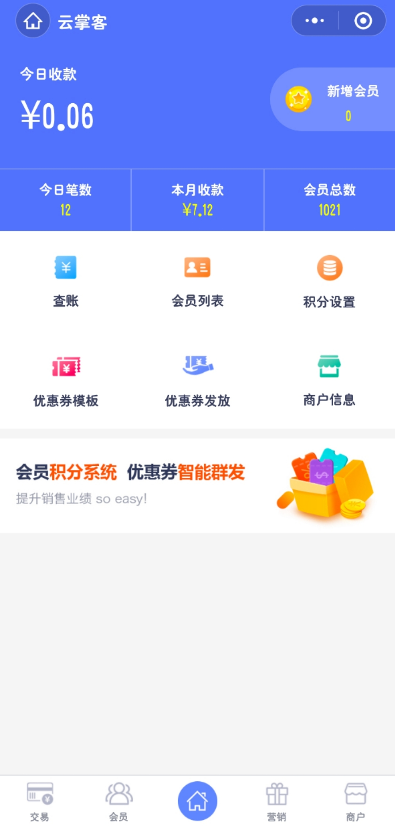
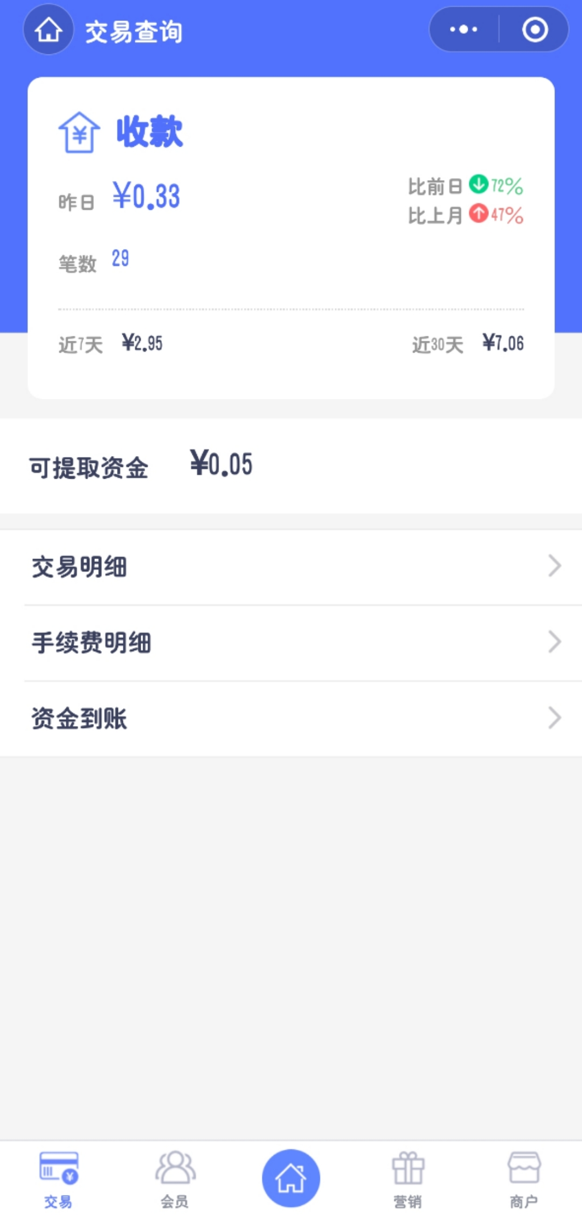
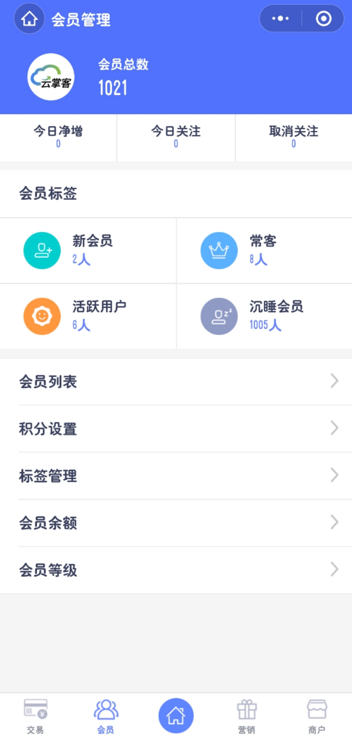
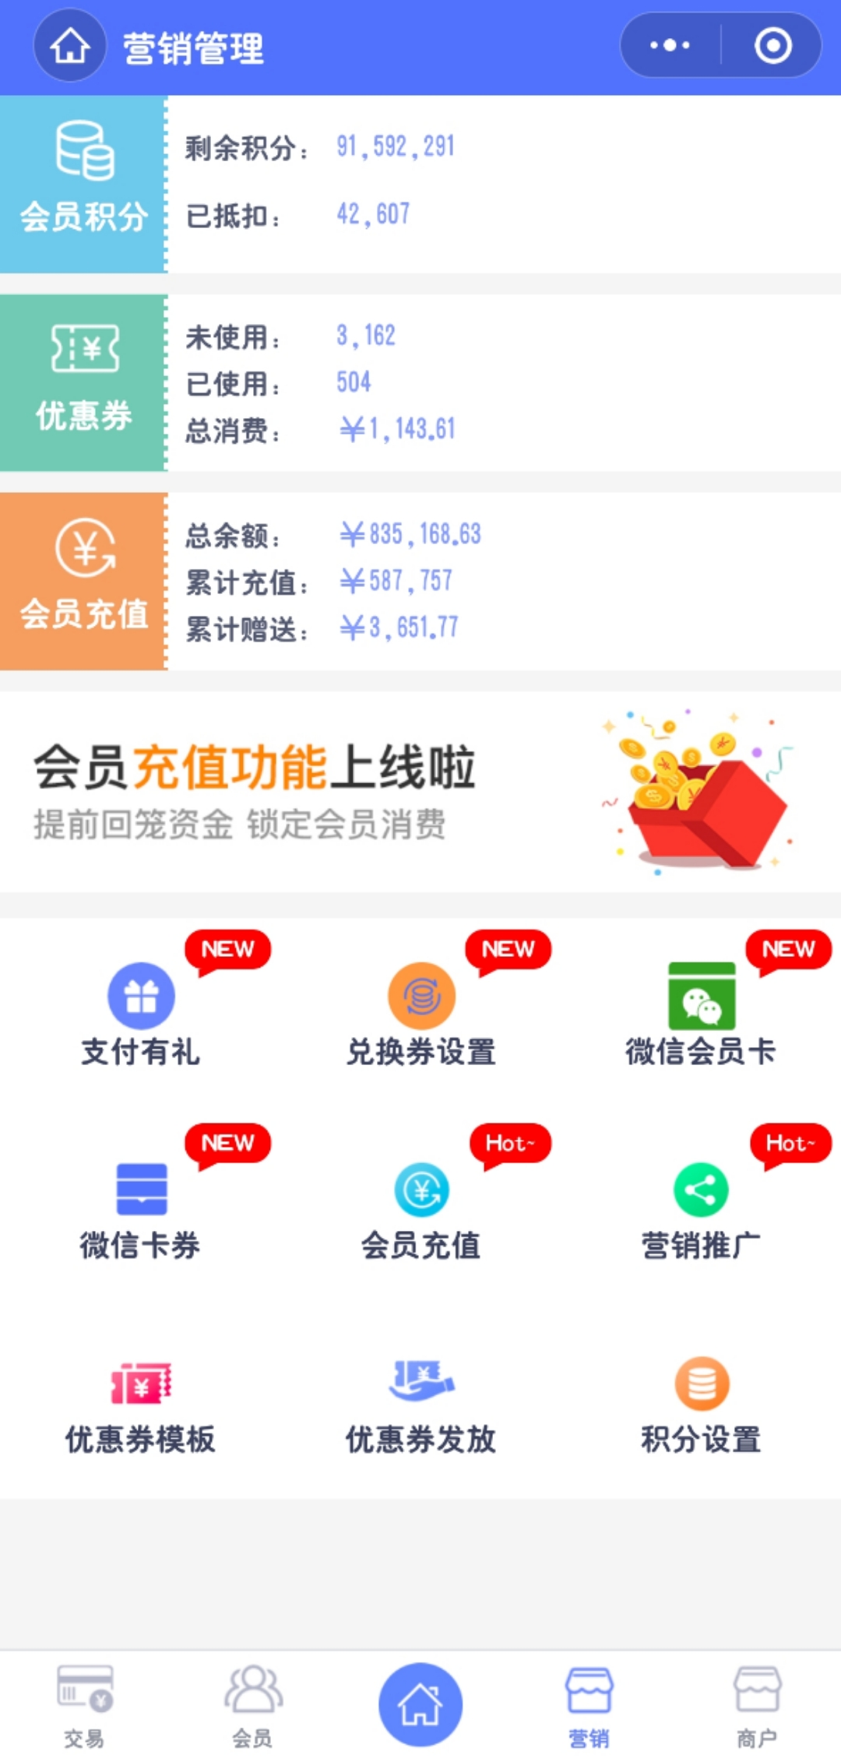
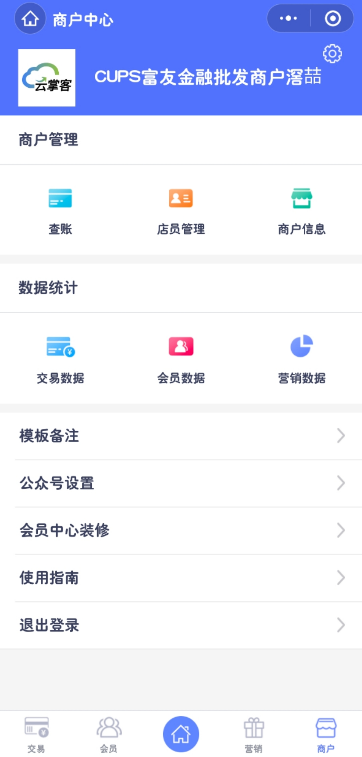
会员营销—店长工具
无需下载安装，随时随地管理，方便快捷使用
云掌客的使用需要商户有企业主体的微信服务号，将云掌客关联商户自己的服务号，商家可自行修改服务号菜单。

Slide 28
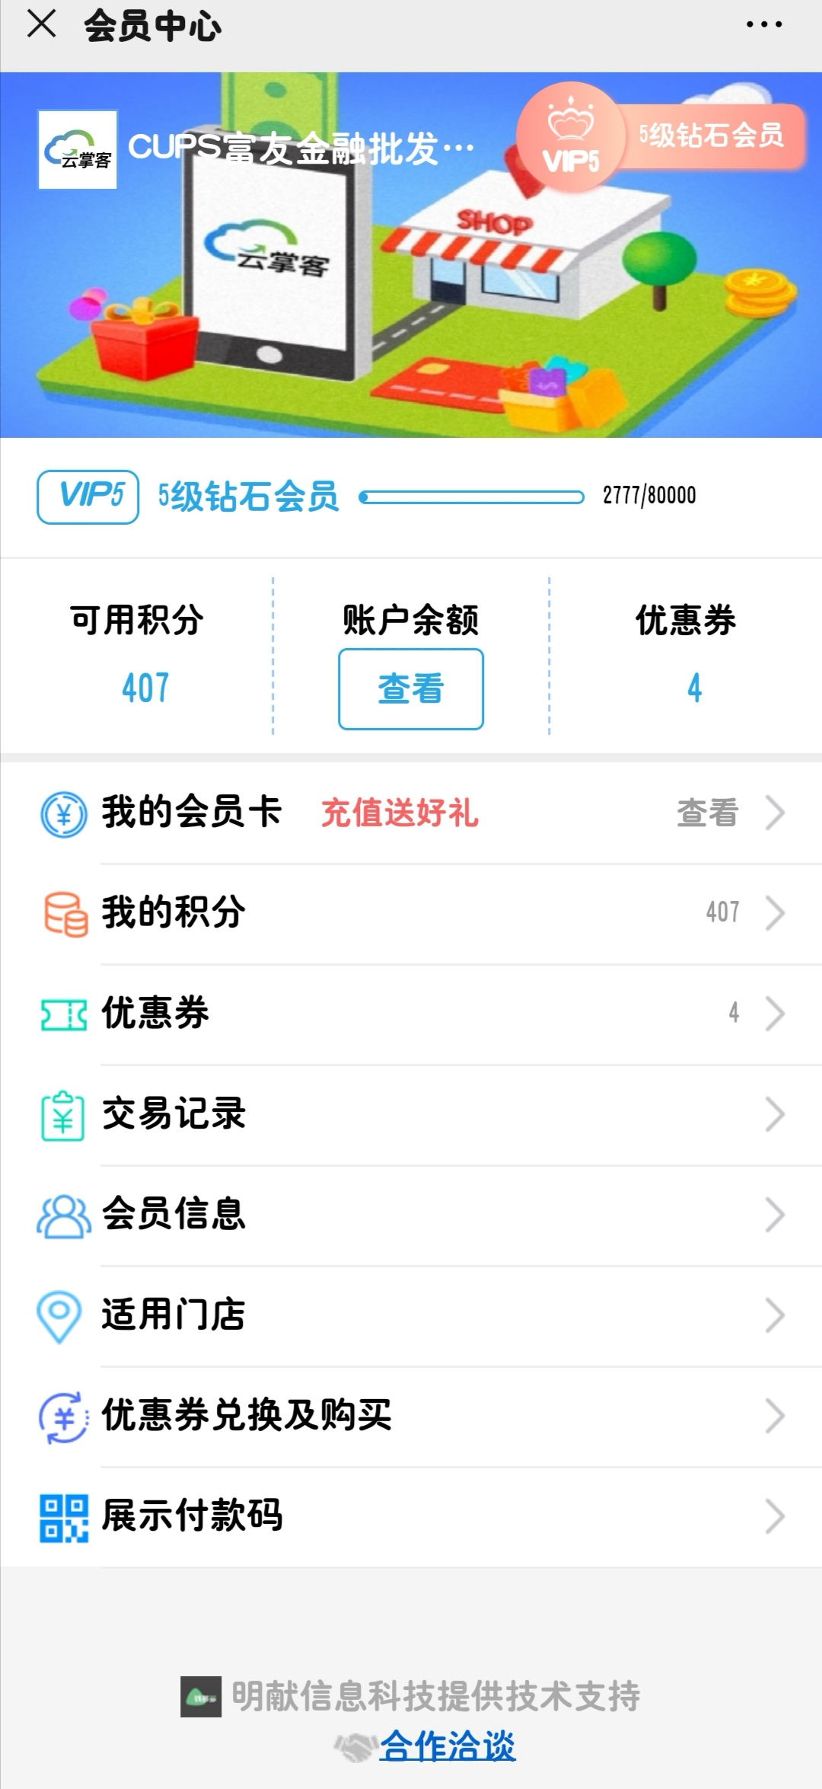
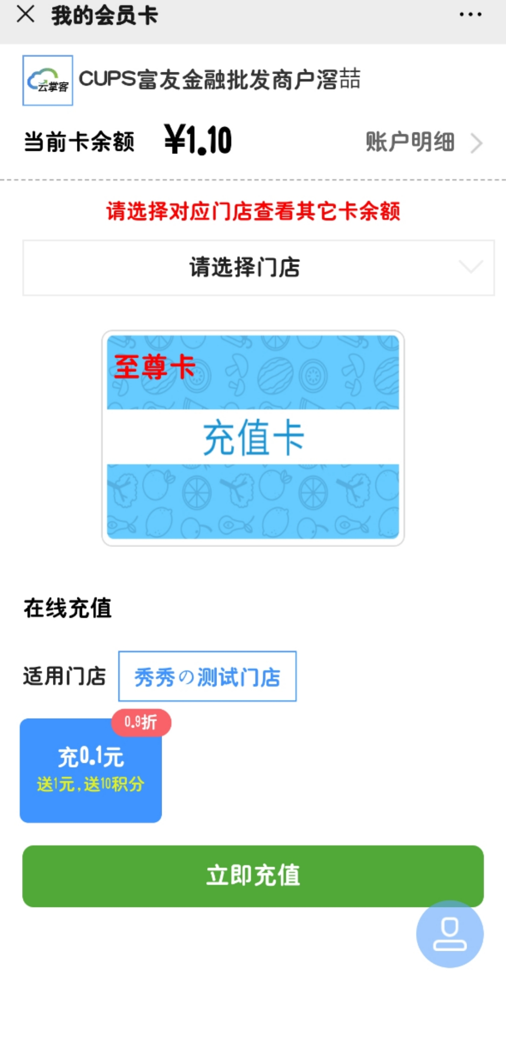
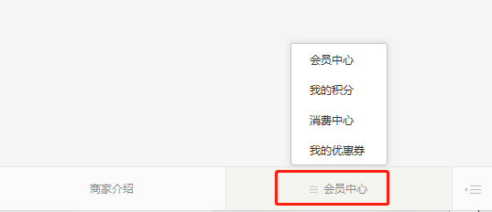
会员营销—会员入口
会员可以从商户的微信服务号中进入会员中心查看会员卡余额、会员积分、优惠券和交易记录等信息，并可进行会员卡的在线充值。
微信服务号
会员中心信息
在线充值会员卡

Slide 29
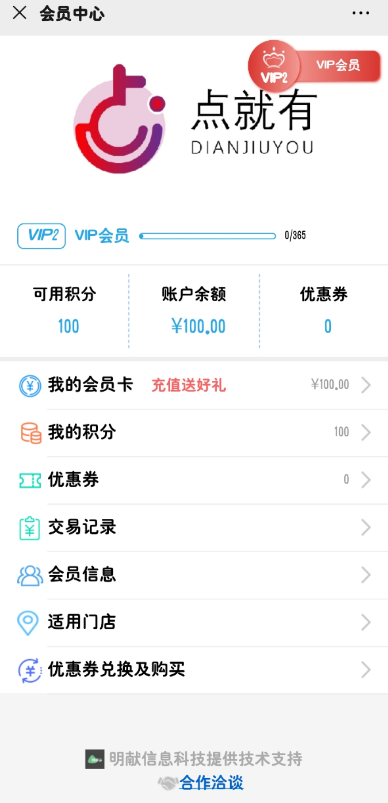
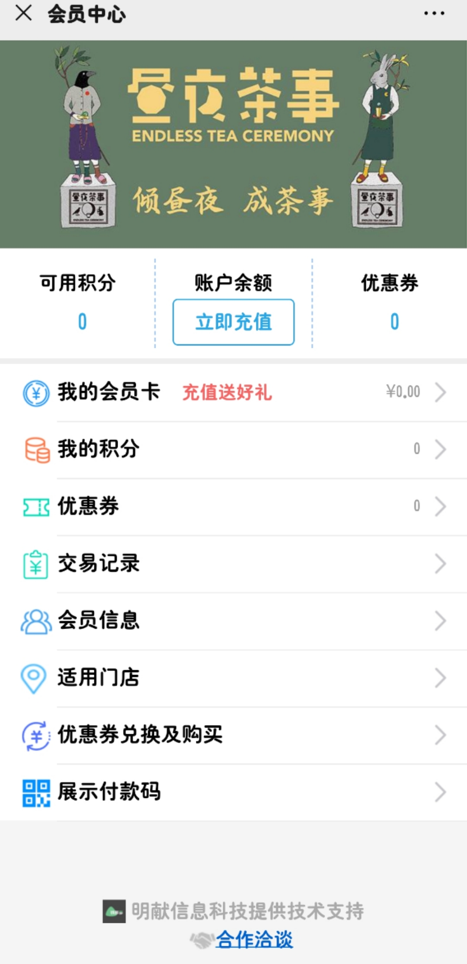
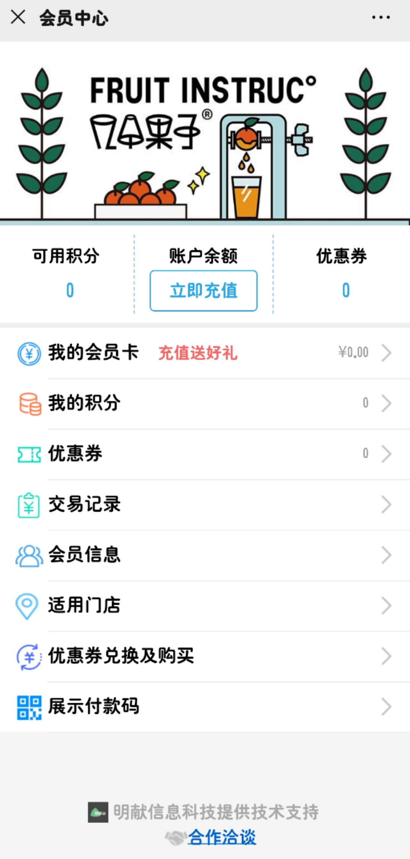
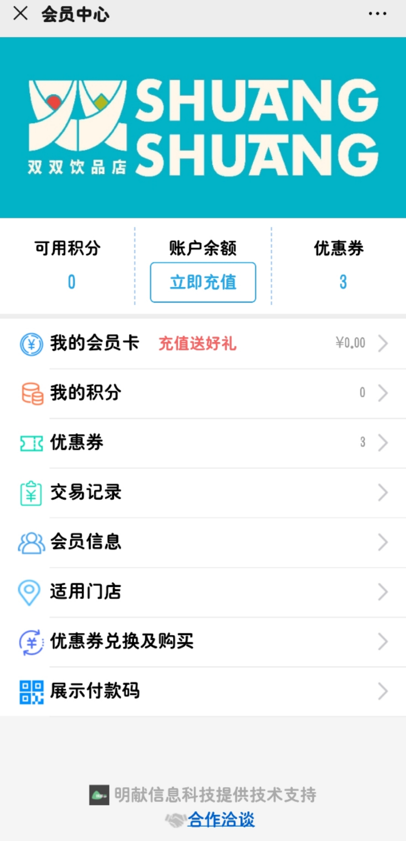
会员营销—主页编辑
商户可根据实际需要对会员中心进行装修，进行个性化定制，如下图均为合作案例。
个性化定制案例

Slide 30
PART
04
数据罗盘

Slide 31
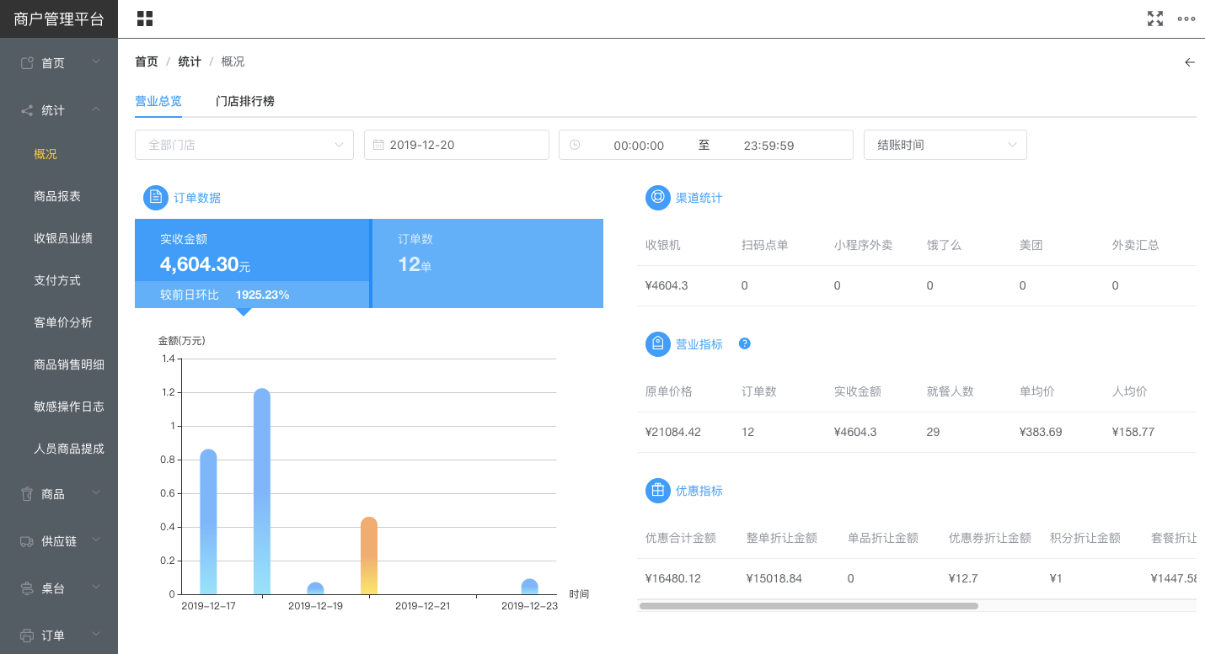
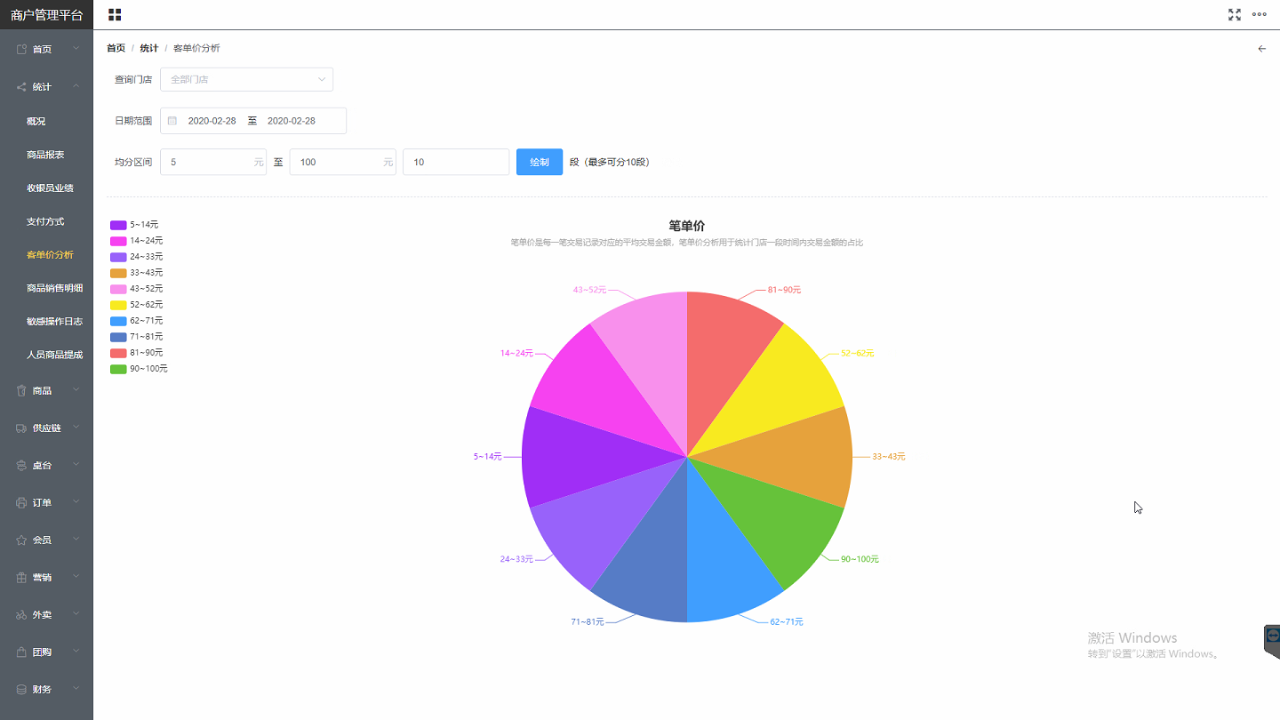
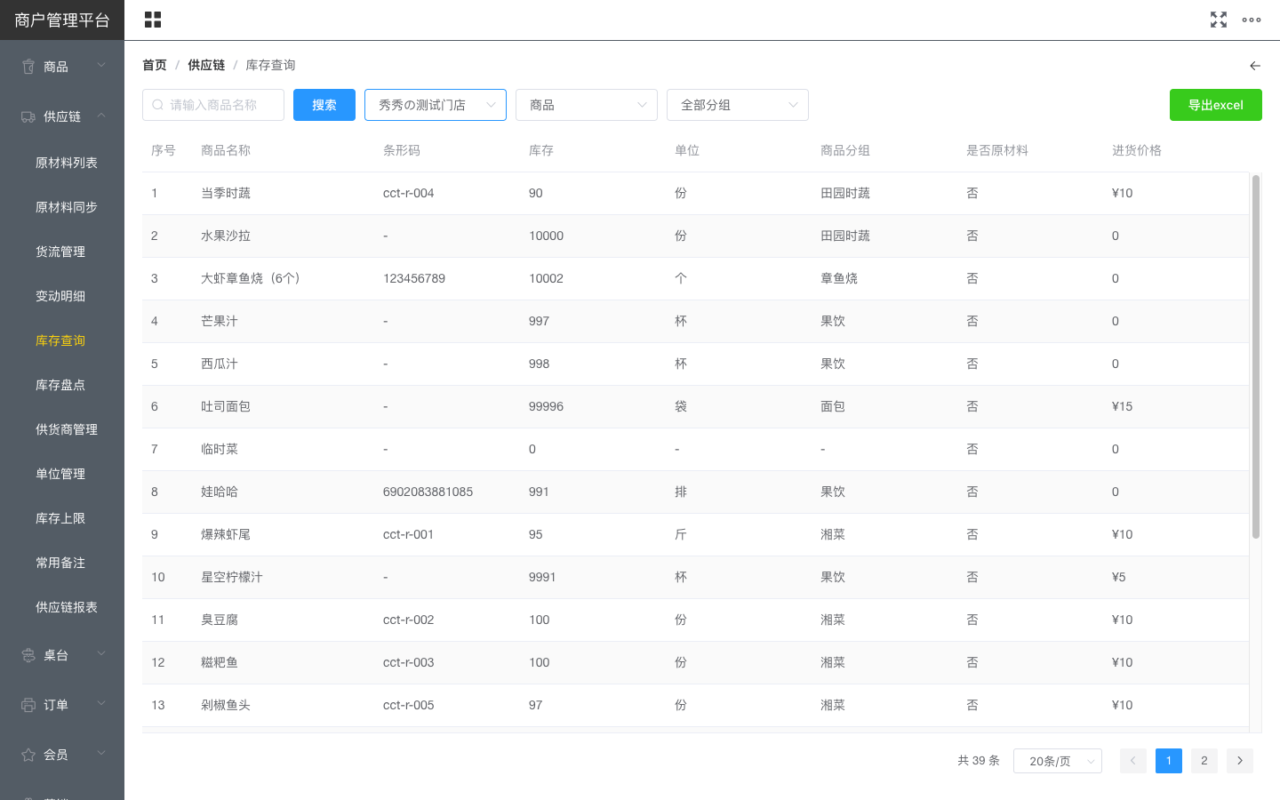
统计报表
销售报表
会员报表
BOM报表
海量报表模板：共计31张报表输出，含门店汇总、门店明细、会员明细、BOM单、营销报表等
丰富的报表层次：彻底打通开源和节流两端，让报表具备战略高度

Slide 32
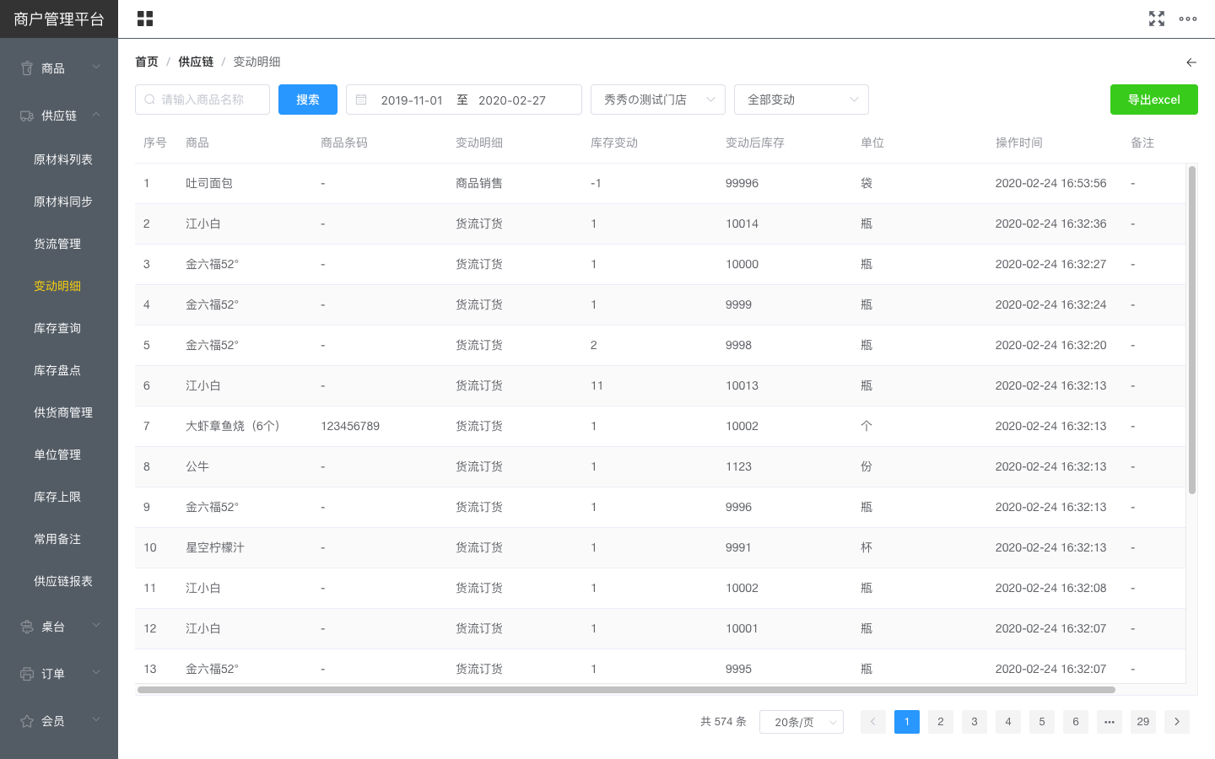
数据罗盘—BOM管理
供货商管理
原材料采购、进货、库存盘点、配置
收银端生产制作、进货确认
打通金蝶、用友两个主流财务软件，解决财务对账的痛点。
打通：供货商 - 门店进货 - 生产制作 - 库存实时变动
商户管理平台

Slide 33
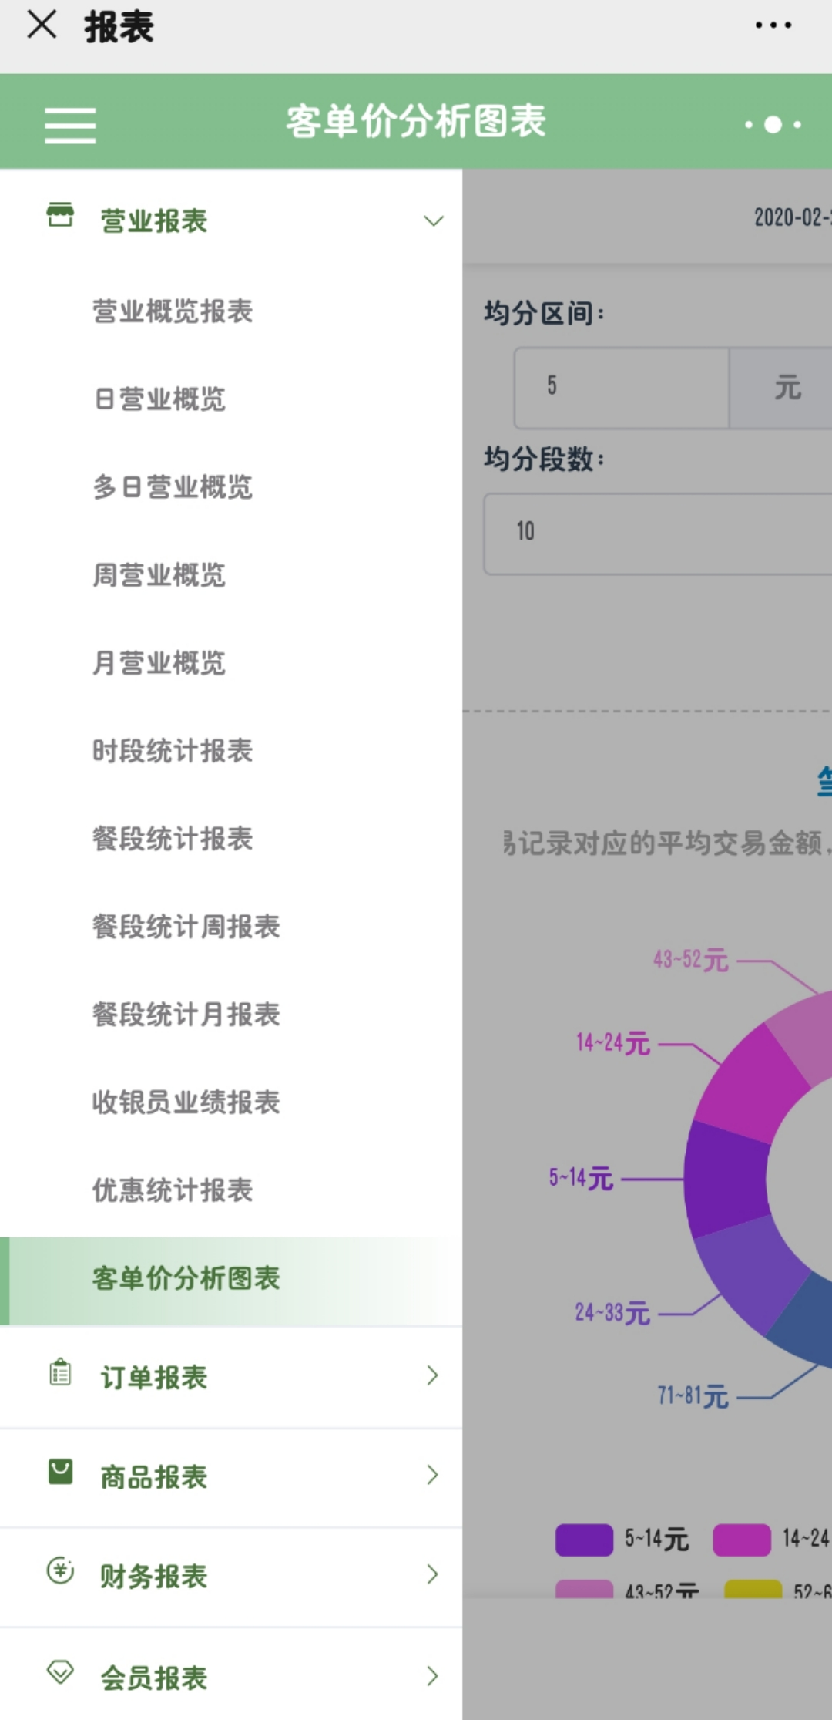
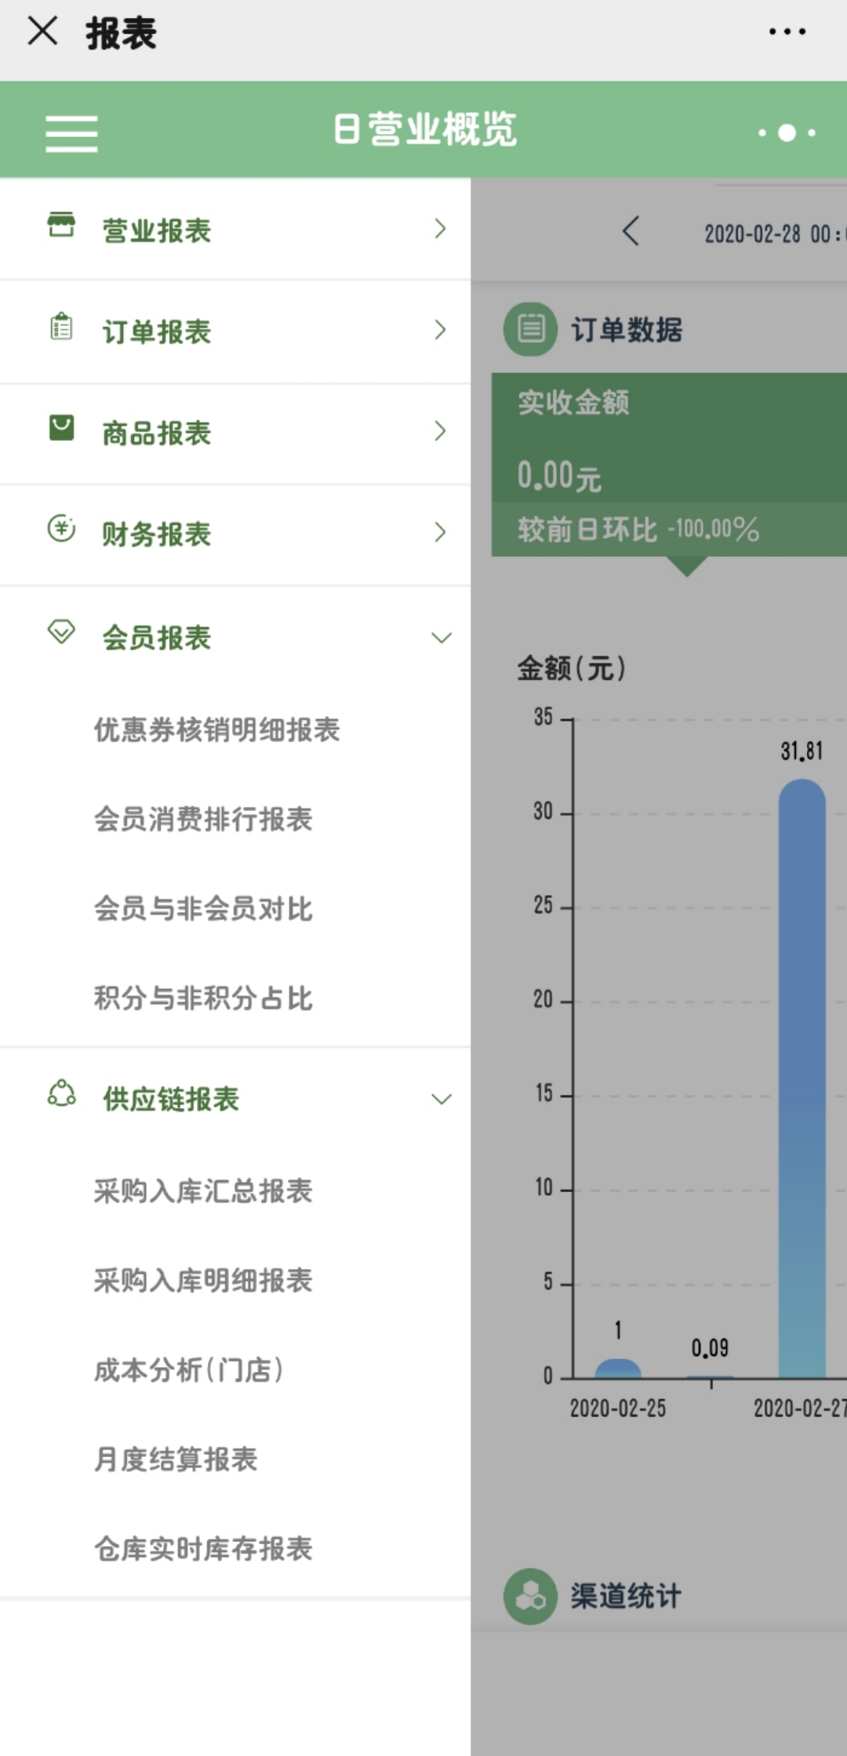
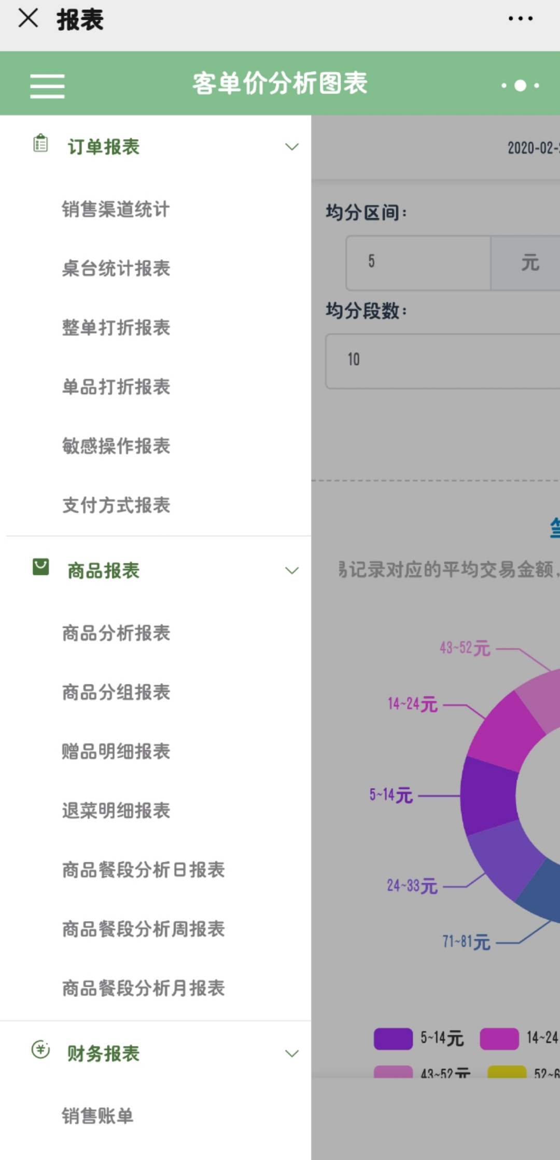
手掌上的数据—大掌柜助手
移动的数据看版
敏感数据分析
商业智能报表
全数据管理

Slide 34
PART
05
结算服务

Slide 35
结算服务—标准结算
日日结
自然日清算，逐日对账
逐日对账，账目清晰
银行卡有入账短信，交易既是成功
定时到
指定时间结算，让资金跟着经营时间走
可自由设定到账时间（24小时制），例如：设置5点到账，则昨日5点至今日5点的所有交易在5点5分到账
一笔到账，到账的资金为当日的资金以及上一日的资金

Slide 36
结算服务—定时到
8:00
24:00
8:00
下一个结算周期入账
下2个结算周期入账
开通定时结算8:00
8:00
24:00
8:00
同一个结算周期入账
可自由设定到账时间（24小时制），例如：设置8点到账，则昨日8点至今日8点的所有交易资金可一笔到账
跨日经营的业态资金可跟着店面经营时间保持一致，尤其是火锅业态

Slide 37
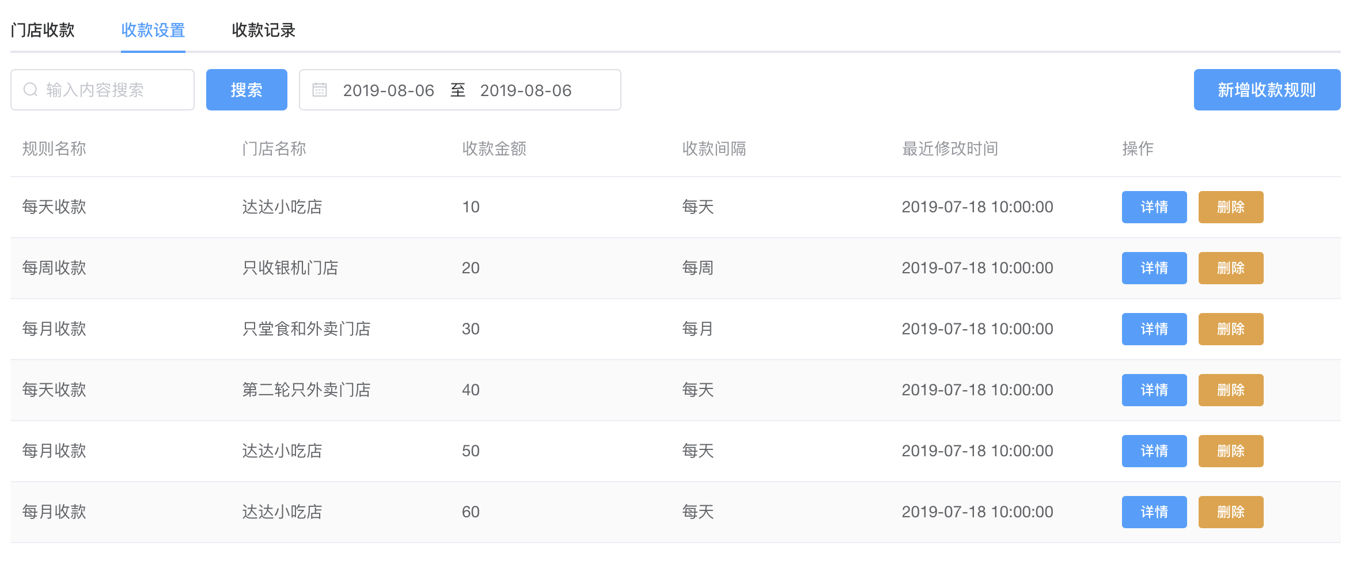
结算服务—品牌费代收
让品牌费收取不再繁琐
支持绑定品牌使用人银行账户进行扣款
支持日、周、月定时扣款
支持按比例、固定金额收款

Slide 38
PART
06
服务说明

Slide 39
服务网点
30个服务网点
800家服务商
7*22小时人工坐席
7*24小时智能机器人

Slide 40
系统维护
故障级别 | 故障定义 | 故障恢复时间
重大故障 | 系统中的关键设备故障，导致系统宕机，系统不可使用，系统用户反应强烈 | 1分钟响应 5分钟切换
严重故障 | 系统中的关键设备故障，导致系统运行性能下降、系统部分功能不能使用或者部分术句丢失等，用户反应强烈 | 10分钟响应 1小时恢复
一般故障 | 系统中非关键设备或应用软件的功能故障，对系统的正常运行未造成严重影响，用户方认为可以接受 | 1小时响应 24小时内恢复

Slide 41
销售支持
项目 | 内容定义 | 频次
产品培训 | 定期对新、旧产品进行培训 | 常规：1次/季度 非常规：以客户要求为准
项目顾问 | 在项目型方案上配合银行进行全程支持 | 在线：7*20小时在线支持 现场：以客户要求为准
客服服务 | 提供常规产品的售前、售后支持 | 在线：7*20小时在线支持 现场：以客户要求为准

Slide 42
PART
07
硬件介绍

Slide 43
推荐硬件组合
轻餐
扫码点餐
标签打印机
扫脸终端
重餐
N台
扫码点餐
智能终端
扫脸取号

Slide 44
智能收银机—灵动版
极简白色
纯白机身镶嵌一弯U型橙色
触感顺滑
多点电容触摸屏，画面清晰，屏面坚固
安全、稳定、快速OS
搭载基于Android7.1系统的SUNMI OS
15.6大屏呈现
单屏双屏随心选

Slide 45
硬件配置说明—智能收银机：灵动版
项目 | 技术指标
OS | Android 7.1 SUNMI OS
CPU | 单屏：Cortex-A53，1.5GHz 双屏：Cortex-A17，1.8GHz
电源适配器 | Input：AC100-240V/1.5A Output：DC24V/1.5A
存储器 | 单屏：1GB RAM + 8GB ROM 双屏：2GB RAM + 8GB ROM
通讯 | WIFI 2.4G，支持IEEE 802.11/b/g/n，支持蓝牙2.1/3.0/4.0
显示器 | 单屏：15.6”HD 屏，1366 × 768 像素 双屏：15.6”HD 主屏，1366 × 768 像素 + 10.1”HD 副屏，1024 × 600 像素
触摸屏 | 电容多点触摸屏
尺寸 | 单屏：34.5 * 38.2 * 19.0 cm 双屏：36.8 * 38.2 * 19.0 cm
喇叭 | 1.2W
按键 | 电源键（锁屏键）
外部储存卡 | 支持 MicroSD（TF），最大到 64 G
工作环境 | 工作温度：0℃～40℃ 储藏温度：-20℃～60℃
外部接口 | 4 × USB Type A口，1 × RJ11串口，1 × RJ12钱箱口，1 × RJ45 LAN口，1 × 耳机口，1 × 电源口，1 × Micro-USB调试口

Slide 46
支付终端—智能豪华版
4G
5.5寸超大屏+4G全网通+ WIFI
移动、电信、联通均支持
高通芯片+大内存
可装百款应用，千万条流水随意查
大容量电池
支持10小时连续工作,72小时超长待机

Slide 47
硬件配置说明—支付终端：智能豪华版
项目 | 技术指标
处理器 | ARM Cortex-A7 4核，主频1.1GHz
存储器 | 1GB RAM + 8GB ROM
显示屏 | 5.5英寸IPS屏，分辨率1280×720
键盘 | 电容式触摸屏，支持电子签名
密码键盘 | 内置密码键盘
打印机 | 内置高速热敏打印机，打印速度大于18行/秒，支持宽度为58mm，外径为40mm的纸卷
磁卡阅读器 | 支持ISO7811 1/2/3磁道卡，双向划卡
IC卡读写器 | 1个，符合ISO7816、PBOC3.0和EMV 4.2 LEVEL 1&2规范
非接卡读卡器 | 支持ISO/IEC 14443 Type A&B、MiFare卡,符合qPBOC、PAYPASS和PAYWAVE规范
SIM卡座 | 1个，用于无线通信网身份识别，支持1.8V、3.0V卡
SAM卡座 | 2个
外置大容量存储卡 | Micro SD卡接口，最大支持32GB
条码阅读器 | 支持一维条码或二维条码扫描阅读(前置专业扫码模组)
无线通信方式 | 4G全网通，Wi-Fi通讯，支持热点，Bluetooth通讯
其他外设 | 可选配：底座（仅充电），扩展底座（支持USB口、以太网扩展）
提示音功能 | 支持耳机或免提通话、支持录音、支持语音播放
锂电池 | 内置可拆卸双节锂电池，7.2V/2600mAh
外置电源 | 输入：100V～240V AC/50～60Hz/0.2A，输出：5V DC/1A，通用Micro USB接口

Slide 48
支付终端—智能灵动版
4G
5寸小巧屏+4G全网通+ WIFI
移动、电信、联调均支持
用户体验佳
5寸全触屏设计
续航能力强
7.2V/2600mAh大容量锂电池

Slide 49
硬件配置说明—智能终端：智能灵动版
项目 | 技术指标
处理器 | ARM Cortex-A7 4核，主频1.1GHz
存储器 | 1GB RAM + 8GB ROM
显示屏 | 5英寸IPS屏，分辨率1280×720
键盘 | 电容式触摸屏，支持电子签名
密码键盘 | 内置密码键盘
打印机 | 内置高速热敏打印机，打印速度大于18行/秒，支持宽度为58mm，外径为40mm的纸卷
磁卡阅读器 | 支持ISO7811 1/2/3磁道卡，双向划卡
IC卡读写器 | 1个，符合ISO7816、PBOC3.0和EMV 4.2 LEVEL 1&2规范
非接卡读卡器 | 支持ISO/IEC 14443 Type A&B、MiFare卡,符合qPBOC、PAYPASS和PAYWAVE规范
SIM卡座 | 1个，用于无线通信网身份识别，支持1.8V、3.0V卡
SAM卡座 | 2个
外置大容量存储卡 | Micro SD卡接口，最大支持32GB
条码阅读器 | 支持一维条码或二维条码扫描阅读(前置专业扫码模组)
无线通信方式 | 4G全网通，Wi-Fi通讯，支持热点，Bluetooth通讯
其他外设 | 可选配：底座（仅充电），扩展底座（支持USB口、以太网扩展）
提示音功能 | 支持耳机或免提通话、支持录音、支持语音播放
锂电池 | 内置可拆卸双节锂电池，7.2V/2600mAh
外置电源 | 输入：100V～240V AC/50～60Hz/0.2A，输出：5V DC/1A，通用Micro USB接口

Slide 50
支付终端—青蛙/蜻蜓
解放双手、扫脸就购；
语音播报，收款清晰；
专业扫码摄像头，高性能硬件解码；

Slide 51
扫脸买单—支付核销一体化
在收银机上新增“扫脸支付”，点击之后扫脸设备亮起，客人扫脸后，自动识别出会员信息，弹出如下图所示界面，会员可自行选择匹配的优惠券、积分、会员卡抵扣后完成买单，提升用户体验，且支付核销一体化，提升收银效率。对于非会员，也可在扫脸后自动关注商家公众号，关注即会员。

Slide 52
THANKS
珠海赋佳合利科技有限公司
官方网址：https://www.fupay.org/index.html
联系方式：400-027-0899
地址：武汉市青山区和平大道钰龙时代中心25楼

